Slide 1
TIẾNG VIỆT 1
Tập 1
Tuần 9
Bài 47: om – op

Slide 2



KHỞI ĐỘNG

Slide 3





TRÒ CHƠI
“HÁI TÁO”

Slide 4
yếm
khiếp sợ
múa kiếm
kim tiêm
tấm thiếp
chiêm chiếp
Notes:
Thầy cô ấn phím bất kì để xuất hiện các thẻ chữ
Học sinh đọc đúng mỗi thẻ chữ, thầy cô bấm vào nhân vật trong game để giúp leo lên một bậc thang

Slide 5



Bài 47: om - op

Slide 6
LÀM QUEN

Slide 7



đom đom
om
o
m
đom đom
đom đom

Slide 8


họp
op
o
p
hop tổ
họp tổ

Slide 9
đom đom
họp tổ
om
op

Slide 10

om
đom đom
op
họp tổ

Slide 11
MỞ RỘNG VỐN TỪ

Slide 12



Slide 13


Slide 14
THƯ GIÃN

Slide 15
TẬP ĐỌC

Slide 16
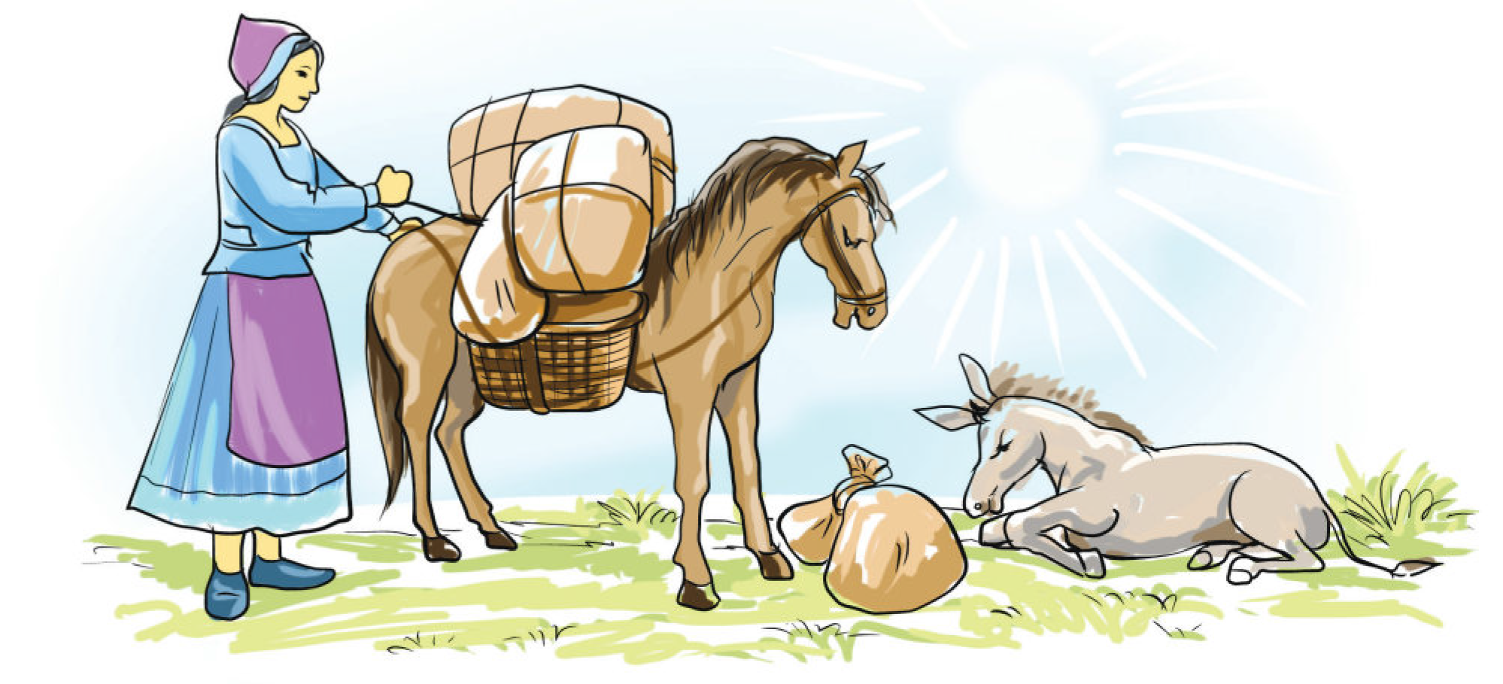

Slide 17
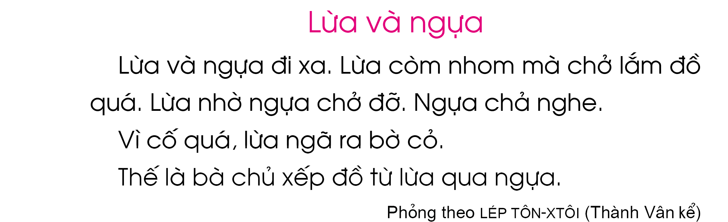

Slide 18

còm nhom
lắm đồ
LUYỆN ĐỌC TỪ NGỮ
chả nghe
xếp đồ

Slide 19
1
2
3
4
5
6

Slide 20
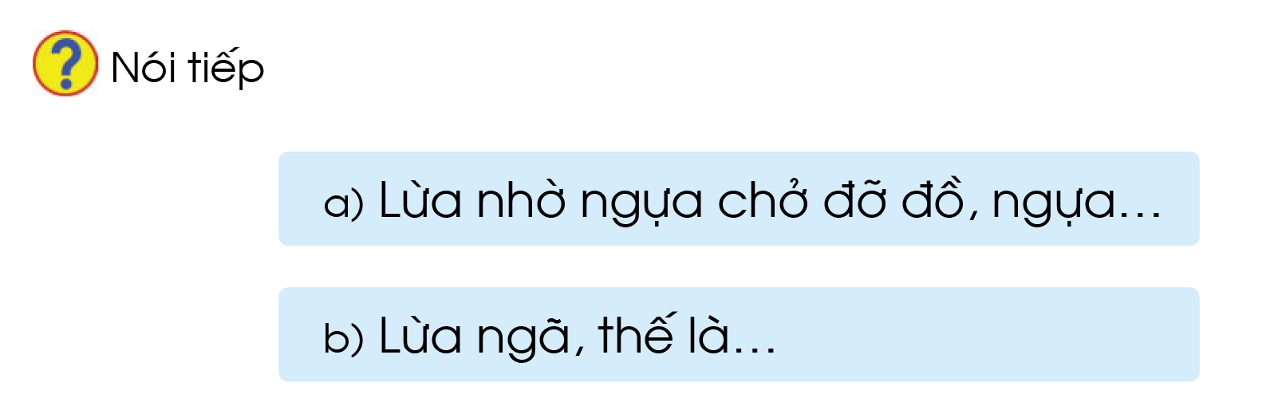

Slide 21
TẬP VIẾT

Slide 22


Slide 23

Ψ
Ψ

Slide 24
đΨ đĪ

Slide 25
Φ
Φ

Slide 26

hΦ tổ

Slide 27
Hoc10 chúc các em học tốt!

